Slide 1
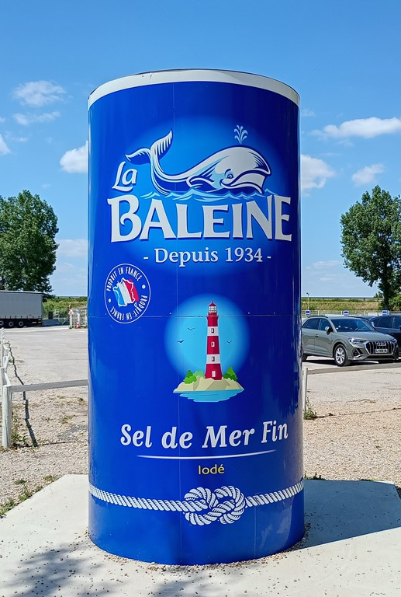
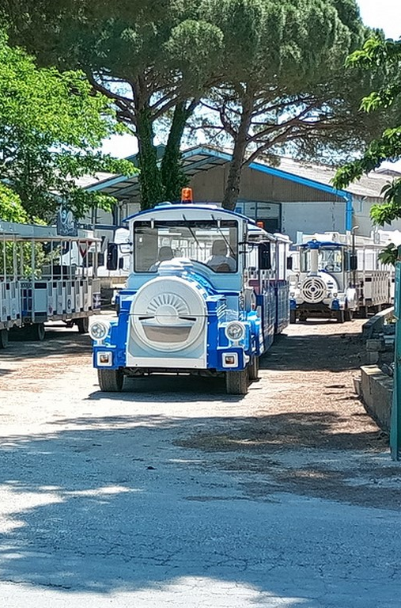
Salin d’Aigues-Mortes
Le bleu du ciel, le blanc du sel, les vastes étendues d’eau aux reflets d’un rose éclatant un feu d’artifices de couleurs que dévoile le Salin d’Aigues-Mortes, en Petite Camargue !

Slide 2
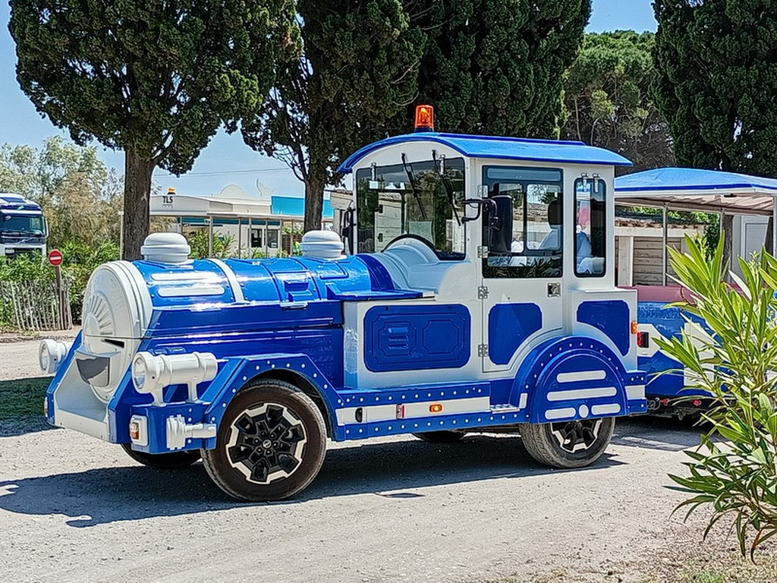
En petit train, à pied ou à vélo, voyez la vie en rose !

Slide 3
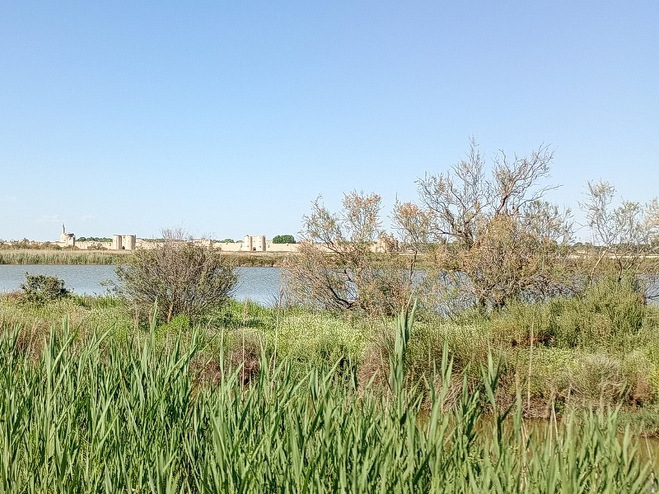
Entre avril et octobre, des visites avec un guide naturaliste à pied, en VTT ou en 4x4), pour découvrir aussi la faune et la flore des lieux.

Slide 4
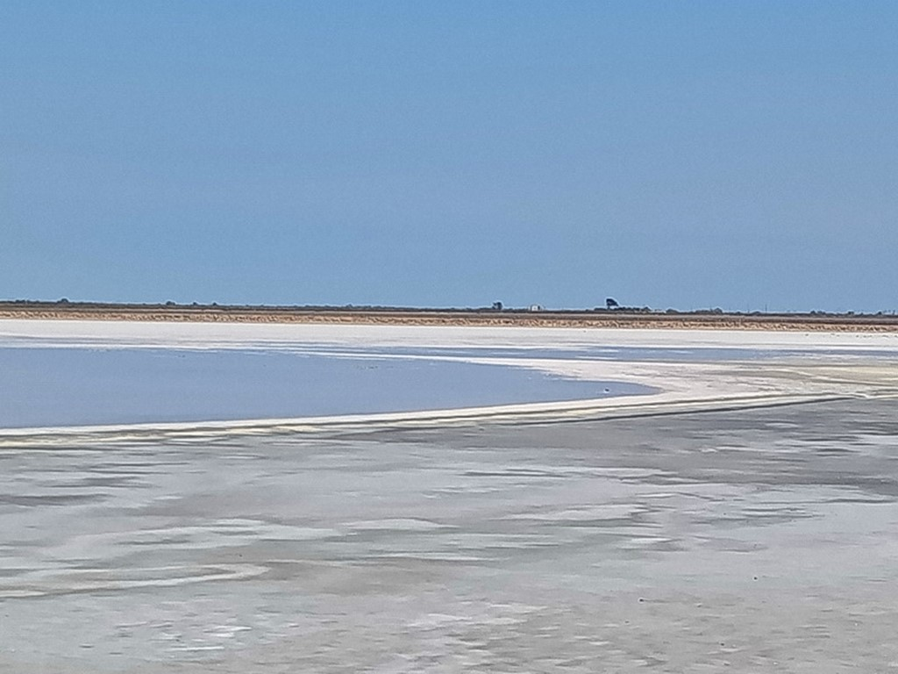
Non loin du Grau du Roi, en bord de Méditerranée, ce haut lieu de la production de sel et de Fleur de sel de Camargue dont l’existence remonte au Moyen Âge

Slide 5
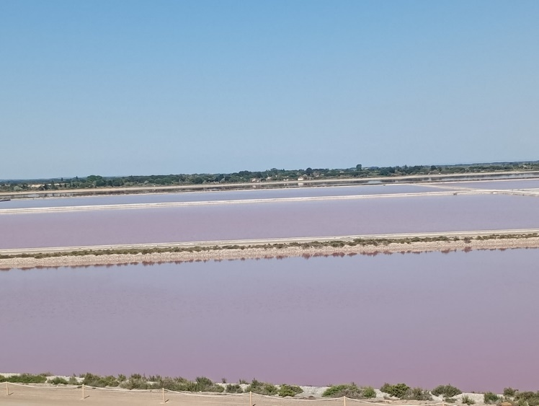
Pour produire le sel, l’eau de mer est dirigée vers les étangs d’Aigues-Mortes. Suite à l’évaporation naturelle de l’eau dans les salins à l’approche de la belle saison

Slide 6
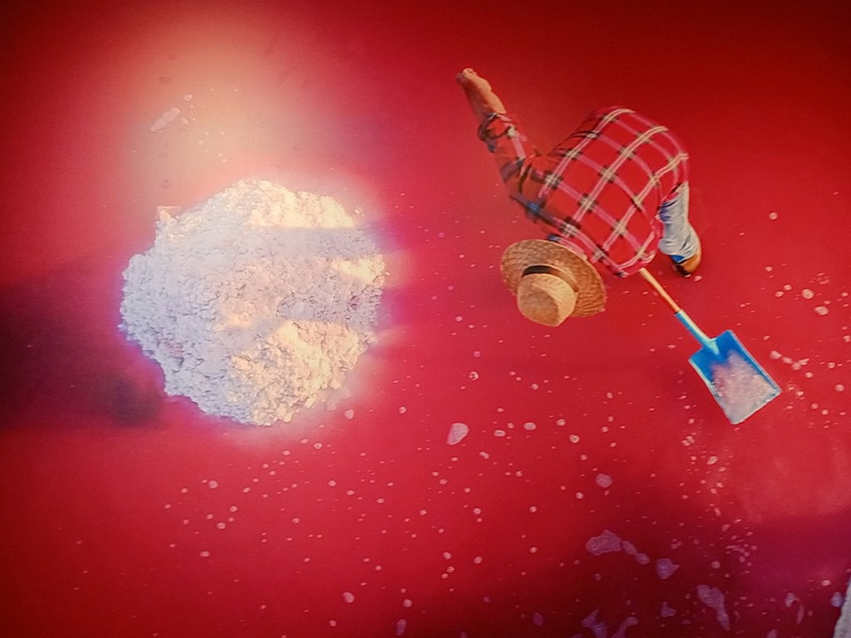
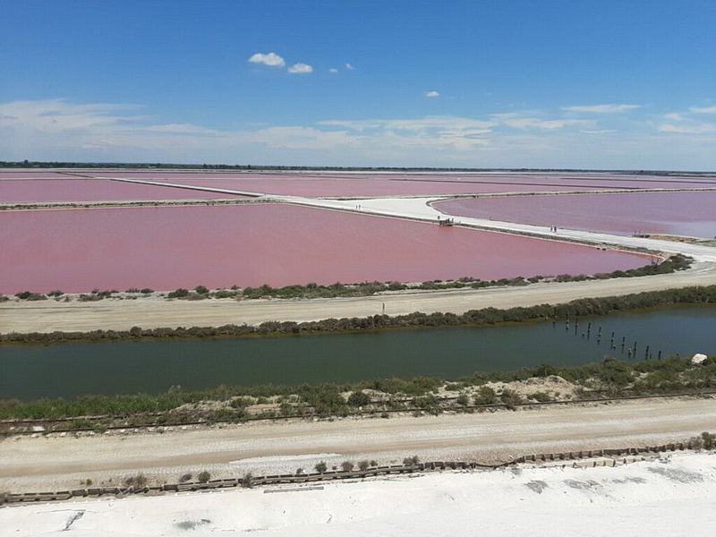
Pourquoi l’eau de mer les bassins est elle rose
Cette salinité favorise le développement d'une micro algue naturellement présente, la Dunaliella Salina, Riche en caroténoïdes (des colorants naturels), celle-ci colore les bassins en une spectaculaire couleur rose, consommée par les crevettes elles-mêmes source de nourriture des flamants.
la Dunaliella Salia se développe cette algue, riche en caroténoïde, est due à une très forte concentration en sel Elle est ensuite ingérée par les minuscules crevettes Artémia Salina..

Slide 7
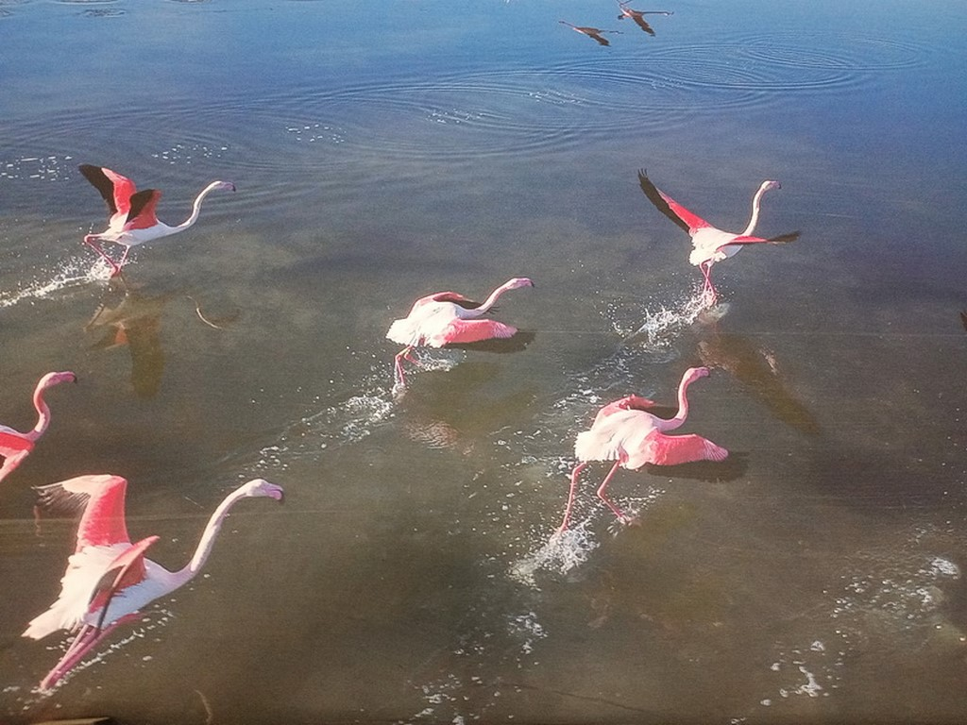
les minuscules crevettes Artémia Salina sont la principale ressource alimentaire des flamants roses nombreux en Petite Camargue.

Slide 8
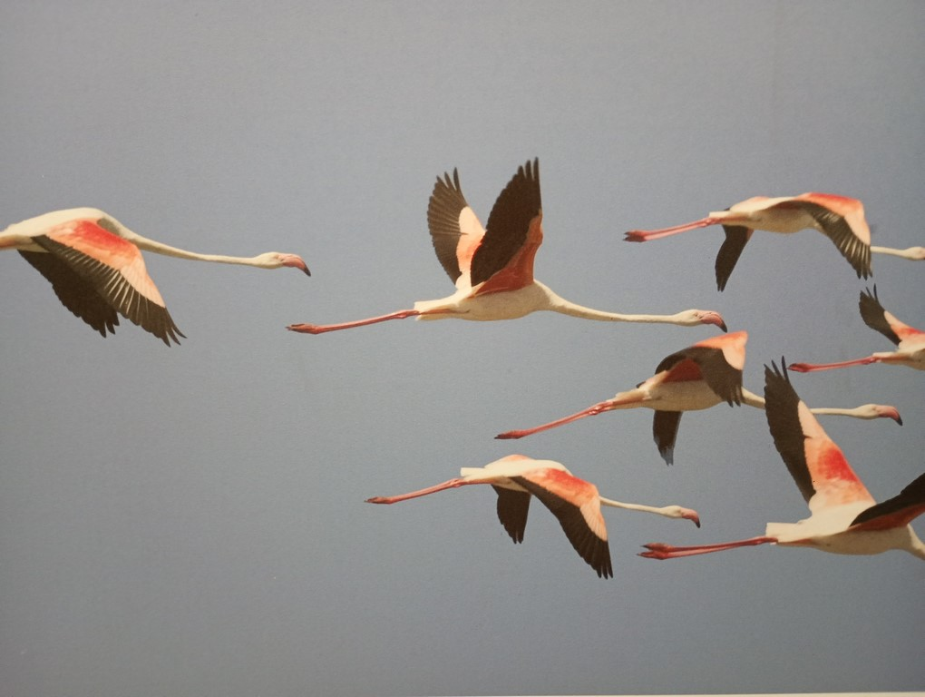
A l’origine, les petits flamants naissent blancs. Ils deviennent donc roses (pelages, pattes et bec), grâce à la Dunaliella Salia

Slide 9
Cette salinité favorise le développement d'une micro algue naturellement présente, la Dunaliella Salina,

Slide 10
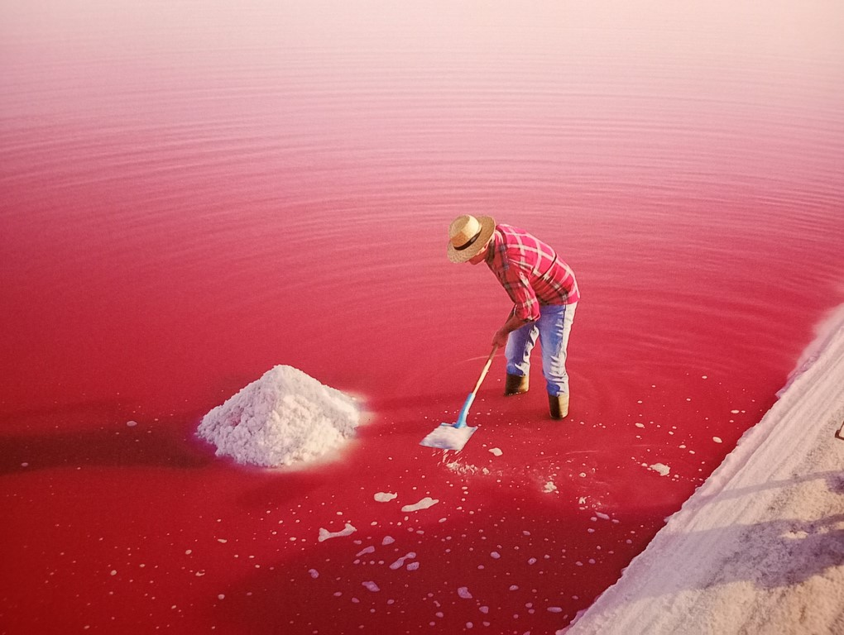
Riche en caroténoïdes (des colorants naturels), celle-ci colore les bassins en une spectaculaire couleur rose,

Slide 11
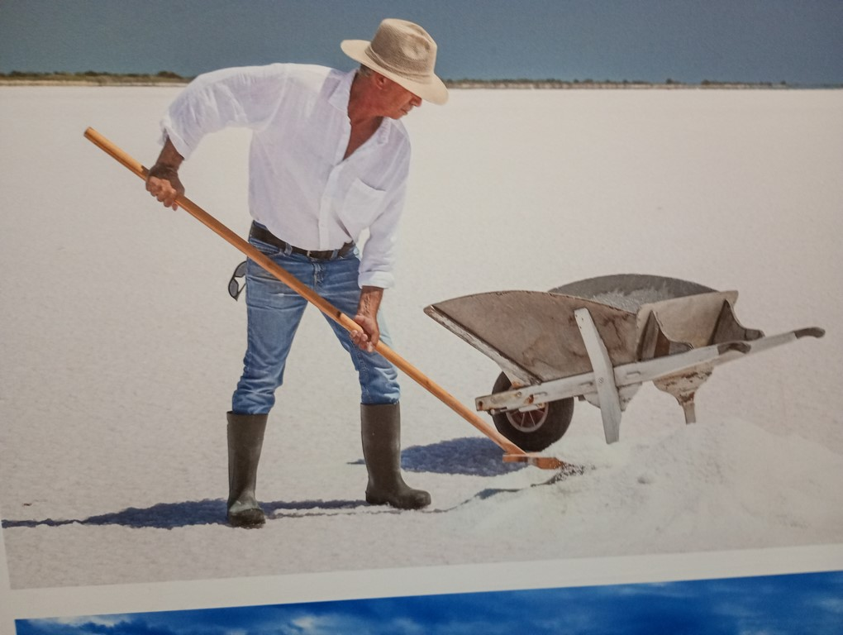
La récolte de la fleur de sel de Camargue a démarré aux Salins d'Aigues-Mortes (Gard) ce mardi 1er juillet 2025.

Slide 12
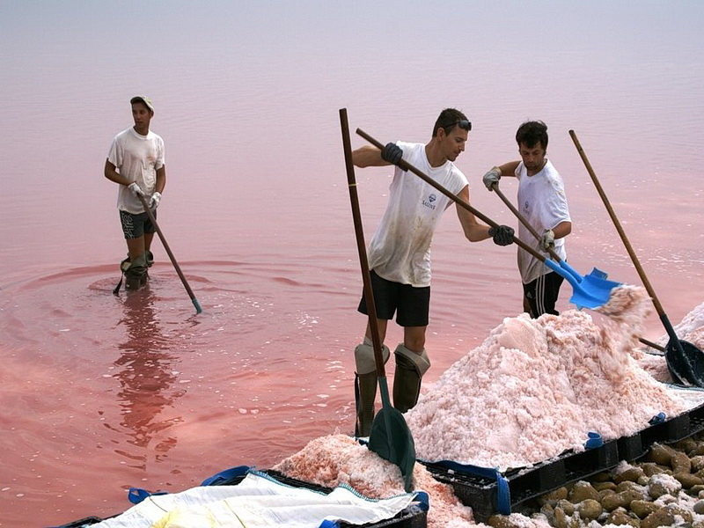
La récole de la fleur de sel a démarré aux Salins ou Quinze salariés ramassent plus d'une tonne de cet or blanc chaque jour.

Slide 13
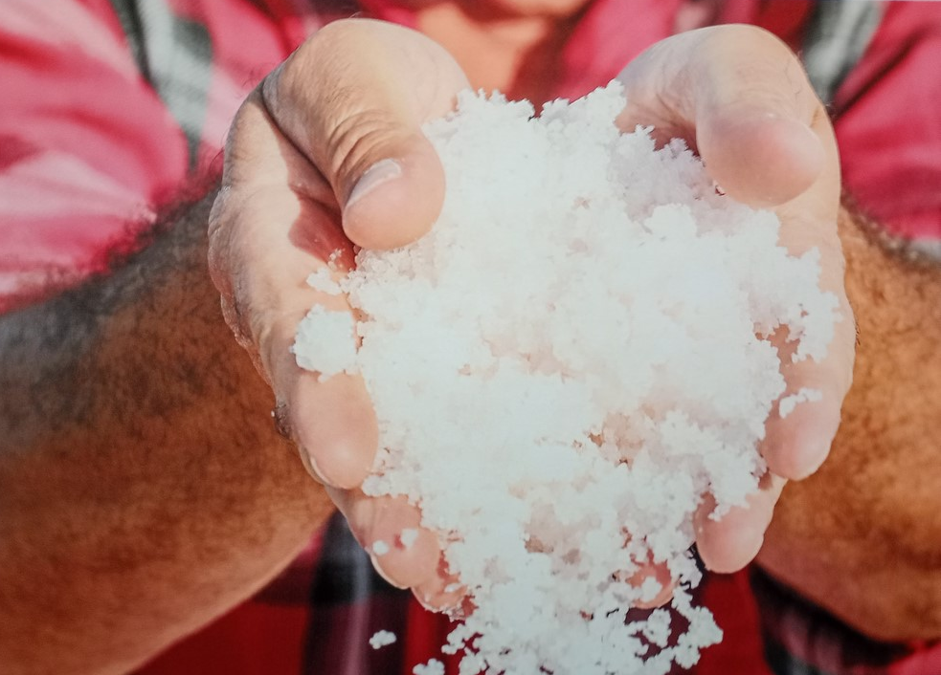
L’or blanc

Slide 14
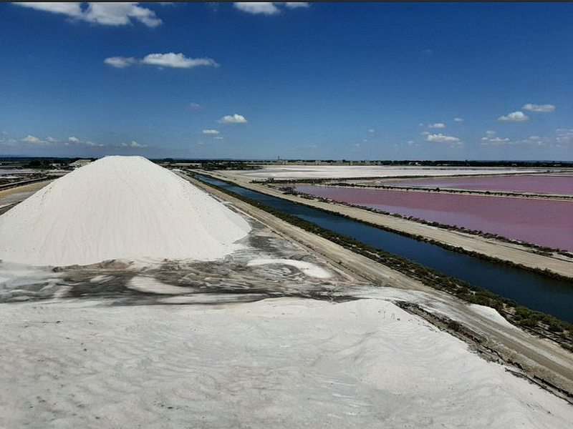
les salins dévoilent d’impressionnantes camelles, ces blanches pyramides de sel pouvant dépasser 20 m de haut

Slide 15
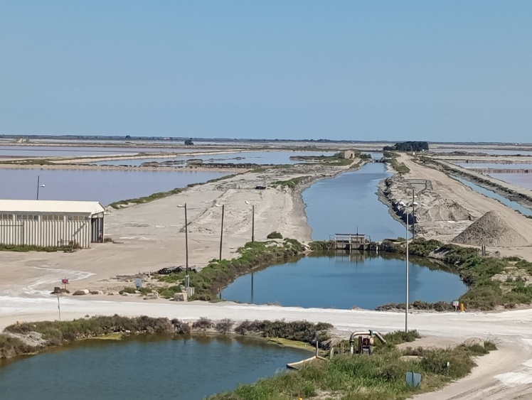
Également des étangs de saumure rougeâtre, où le sel se dépose en été, au fur et à mesure que l’eau de mer s’évapore

Slide 16
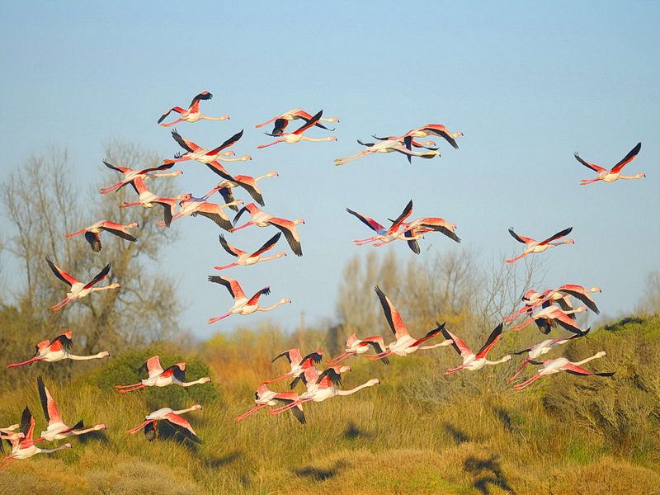
Première réserve de flamants roses d’Europe,
C'est la Dunaliella Salina qui donne leur couleur flamboyante aux célèbres flamants.

Slide 17
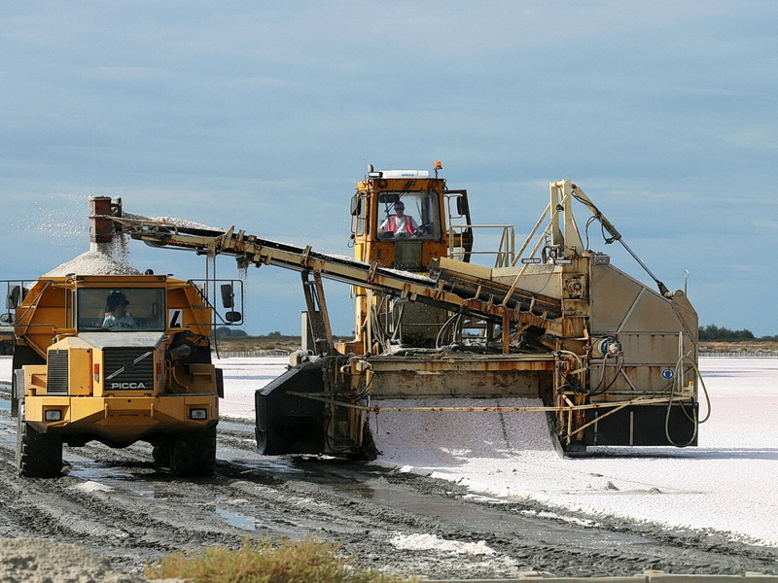
Les récupérateurs de sel permettent de récolter facilement le sel sur le terrain par couches de 20 à 35 cm et de le transporter directement avec des camions

Slide 18
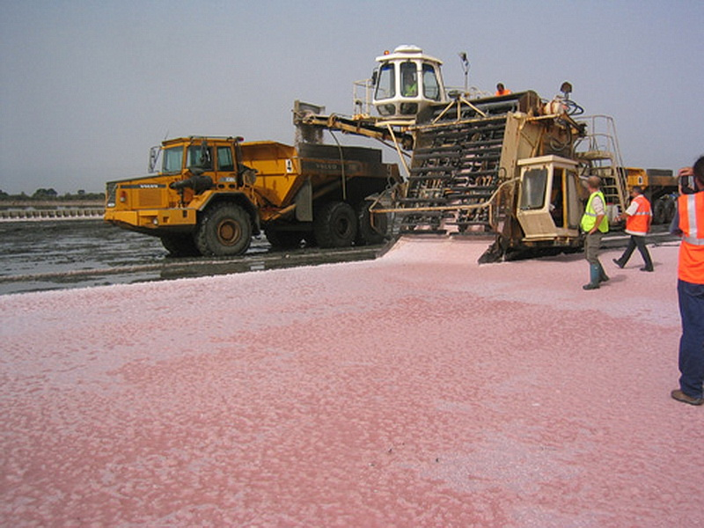
pour le décharger dans les stocks ou sur les chaînes de traitement. la capacité peut aller de 50 à 200 tonnes par heure, récolte efficace et à haut volume.

Slide 19
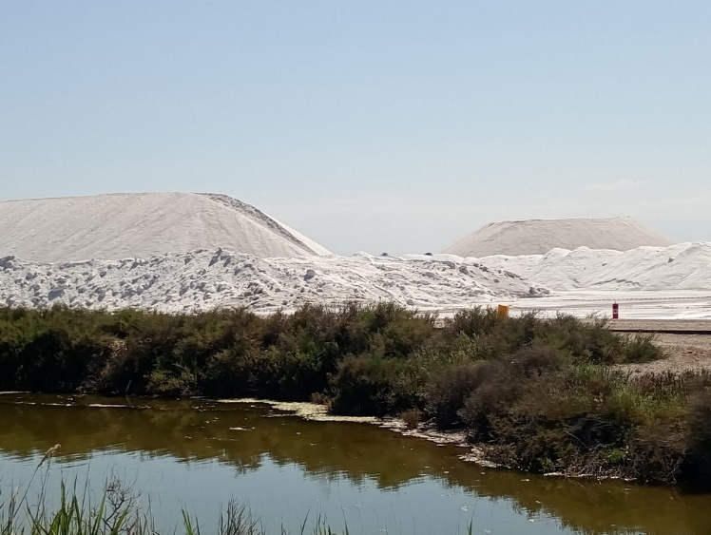
Sel impure mélanger avec un peu de sable

Slide 20
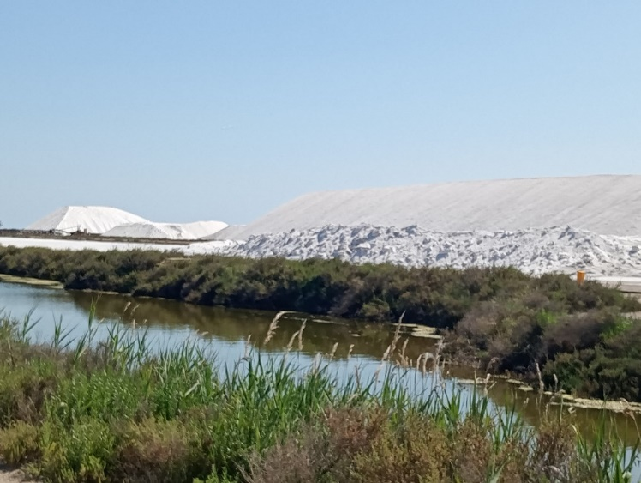

Slide 21
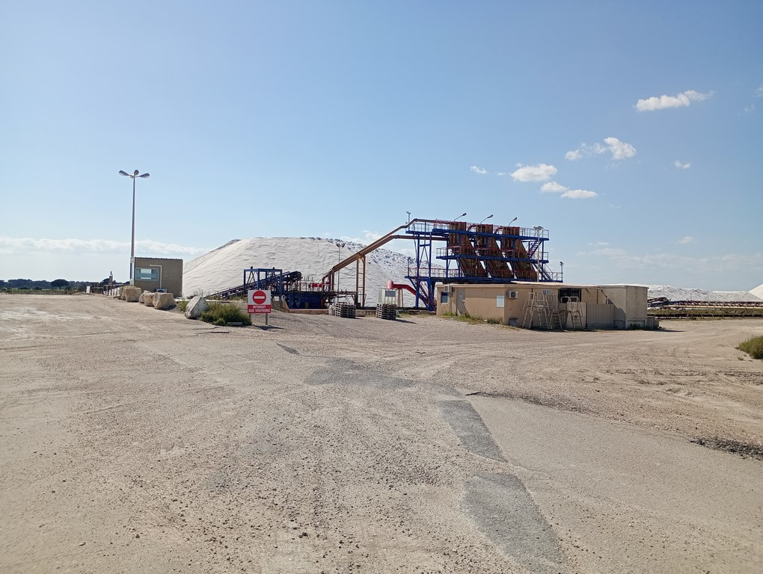
Filtrage du sel pour éliminer le sable
on utilise des filtres qui permettent de retenir et d évacuer les particules solides ( le sable ) . Le liquide qui passe au travers du filtre est appelé filtrat ( eau salée )

Slide 22
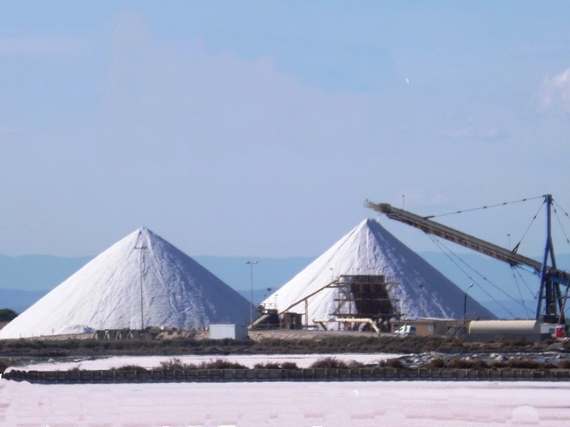
le sel filtré est stocké en dune
La filtreuse

Slide 23
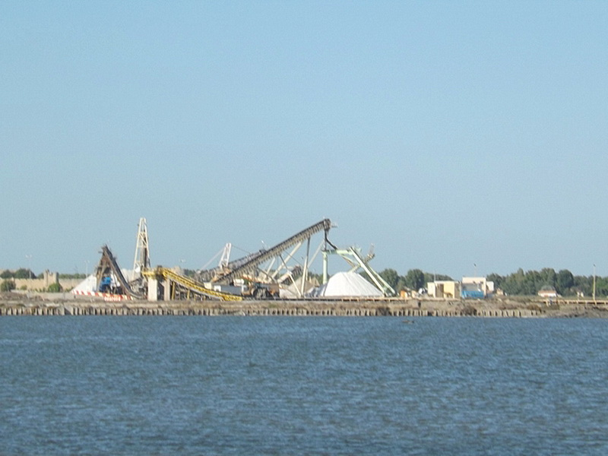
Le sel subit de nombreux contrôles et traitements
Avant d’aller à l’usine pour être conditionné

Slide 24
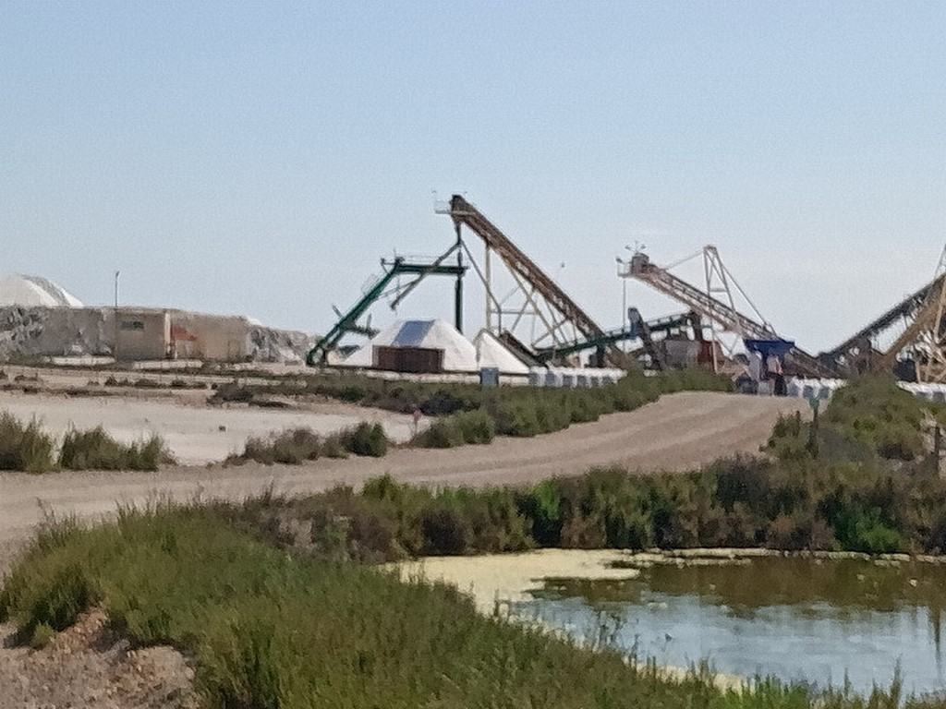
Comment fonctionne une filtration au sel ?
Un électrolyseur au sel est un système de traitement automatique qui transforme le sel dissous dans l'eau en chlore naturel grâce à une réaction chimique appelée électrolyse.

Slide 25
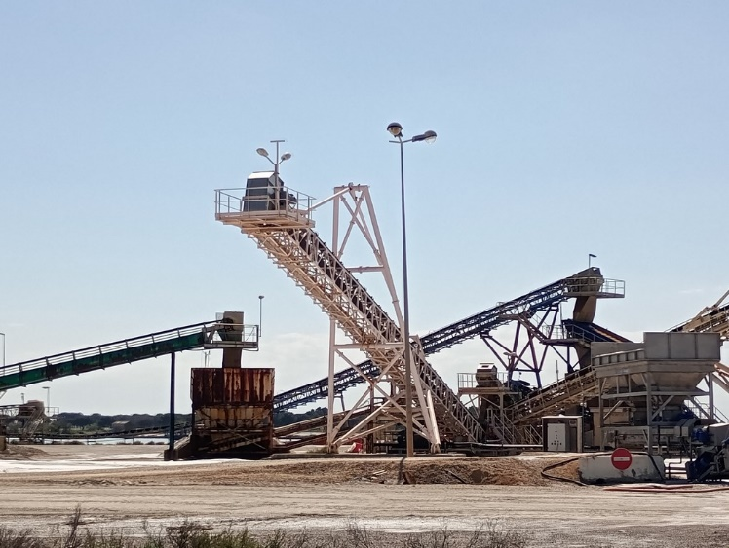
Ce chlore naturel s'occupe ensuite d'éliminer les bactéries et les algues, avant de se retransformer en sel, créant ainsi un cercle vertueux

Slide 26
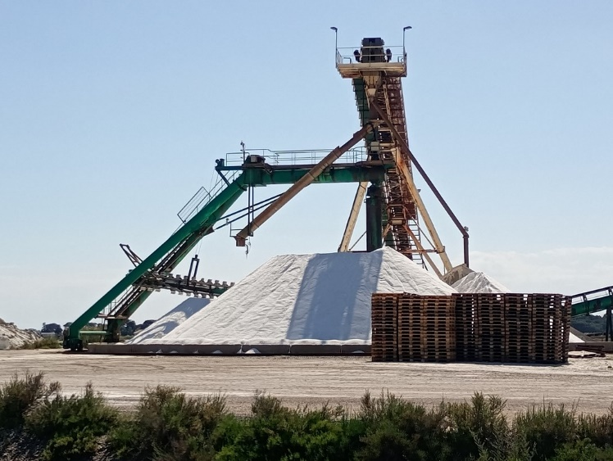

Slide 27
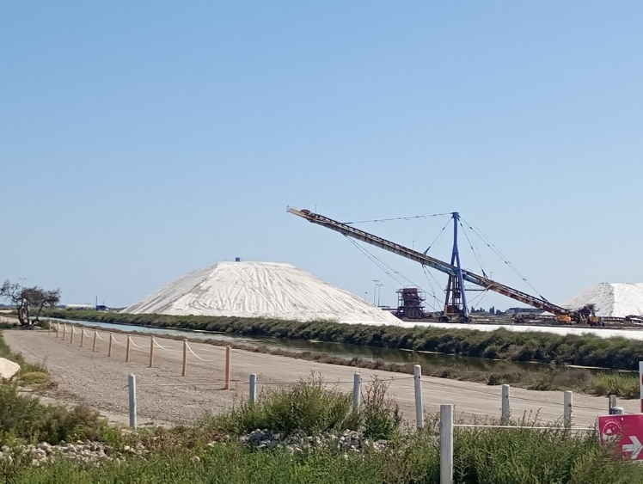

Slide 28
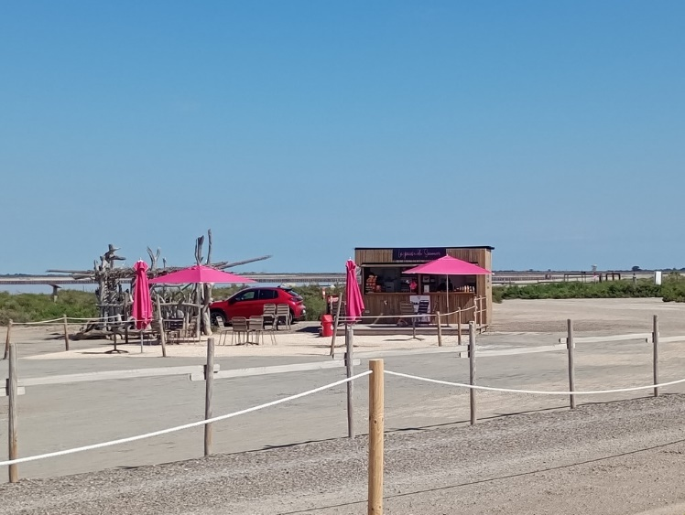
Sur le parcours un point pour se rafraichir
Partez en famille, entre amis ou solitaire à pied pour une balade en liberté sur des chemins dédiés et fléchés jusqu’à la camelle de sel.

Slide 29
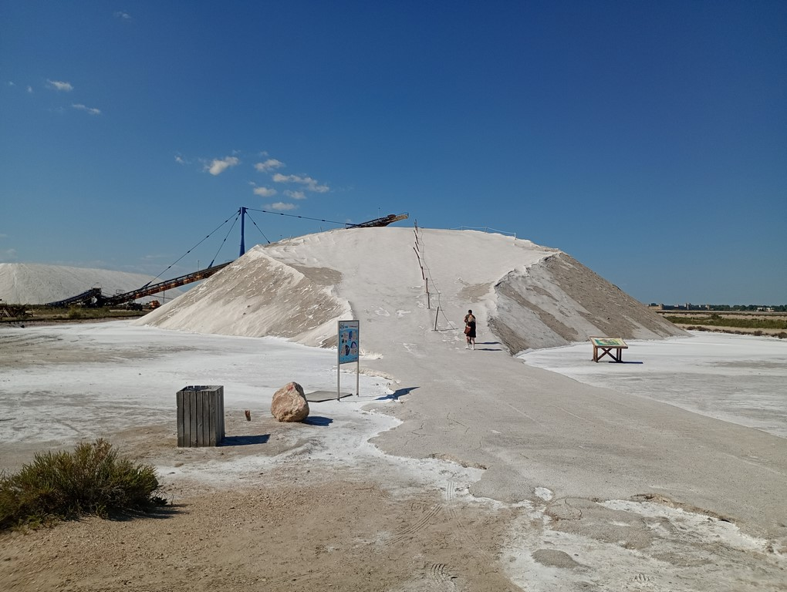
accéder au sommet de la camelle de sel pour une vue à 360 degrés des Salins et de la ville d’Aigues-Mortes , appréciez la beauté des paysages,

Slide 30
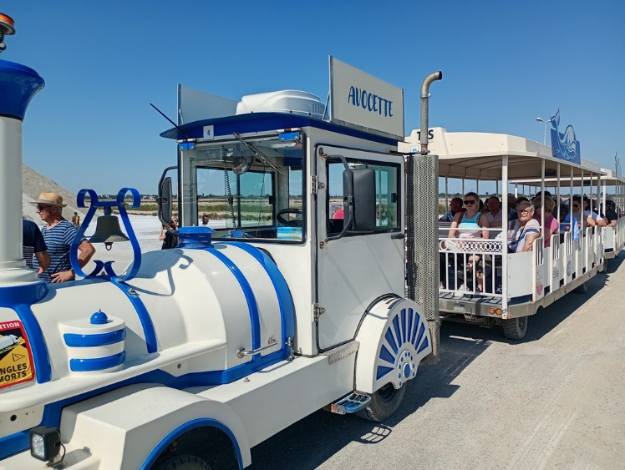

Slide 31
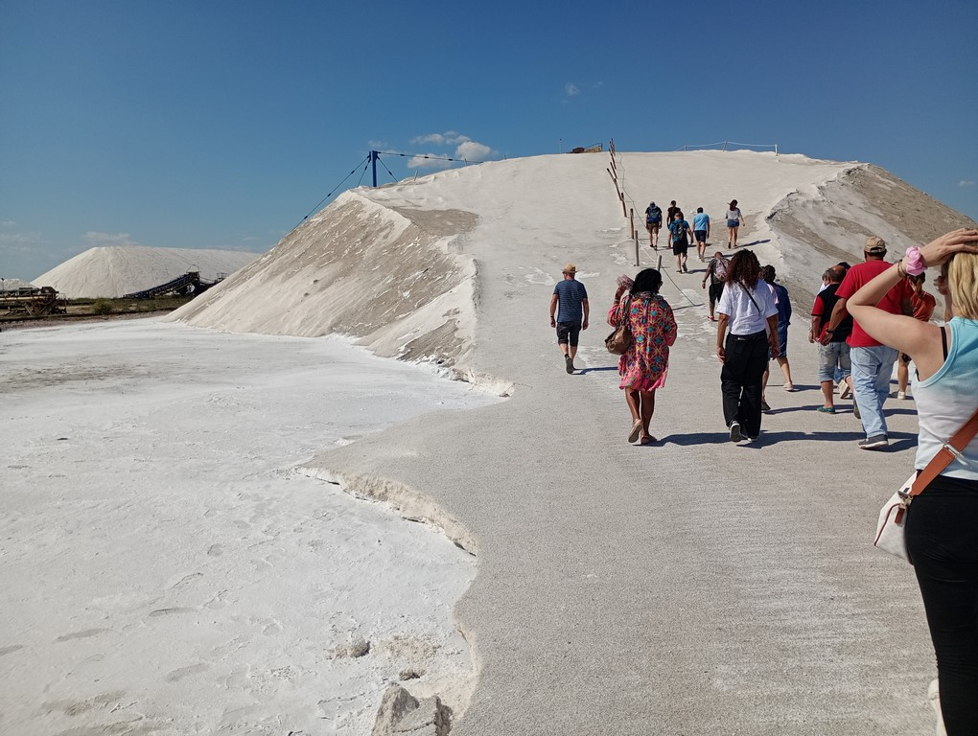
Sommet de la camelle de sel

Slide 32
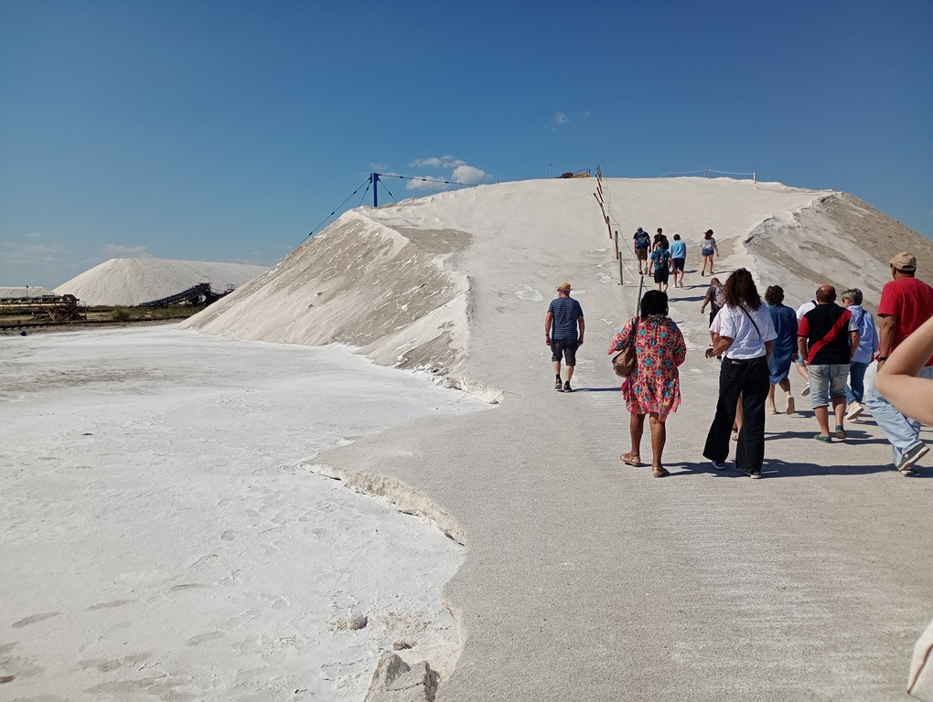
Grimpette à 15% de la camelle

Slide 33
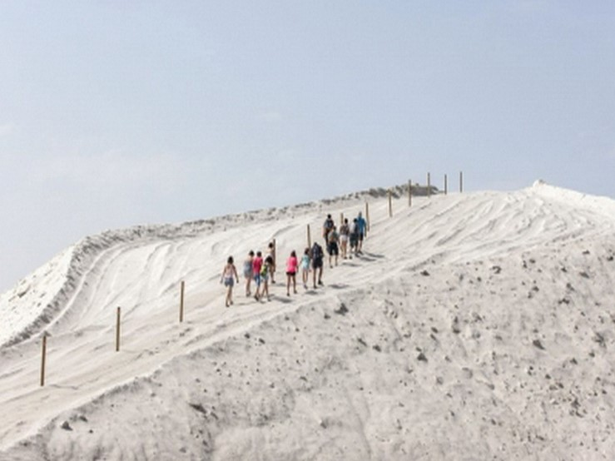

Slide 34
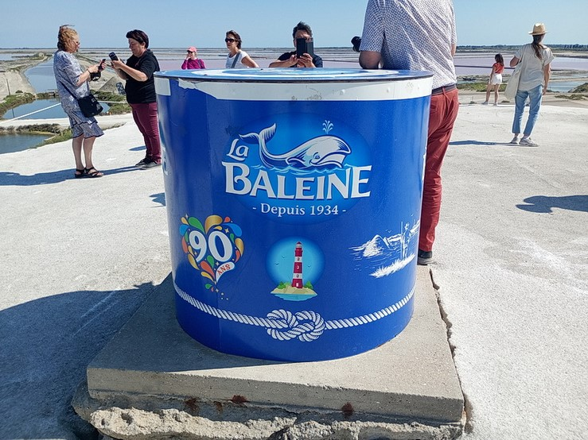
Au sommet une belle table d’orientation

Slide 35
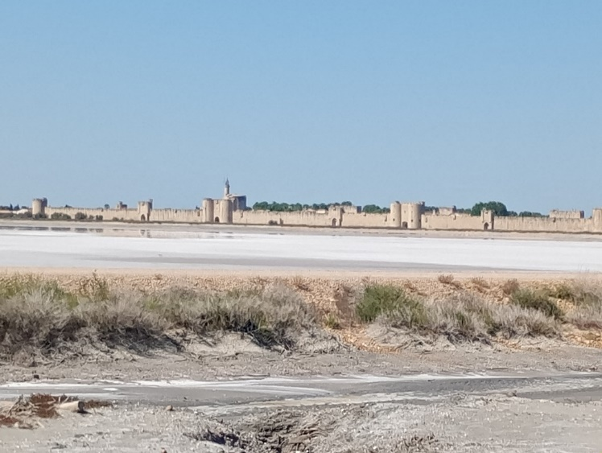
Belle vue sur la ville d’Aigues Mortes

Slide 36
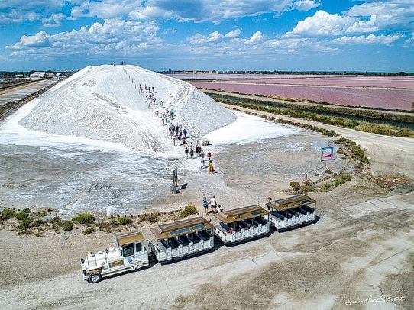
Il est temps de poursuivre la visite

Slide 37
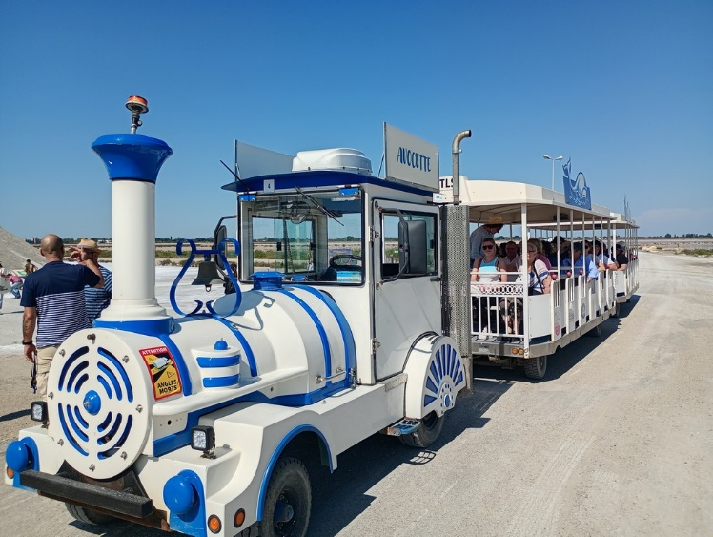

Slide 38
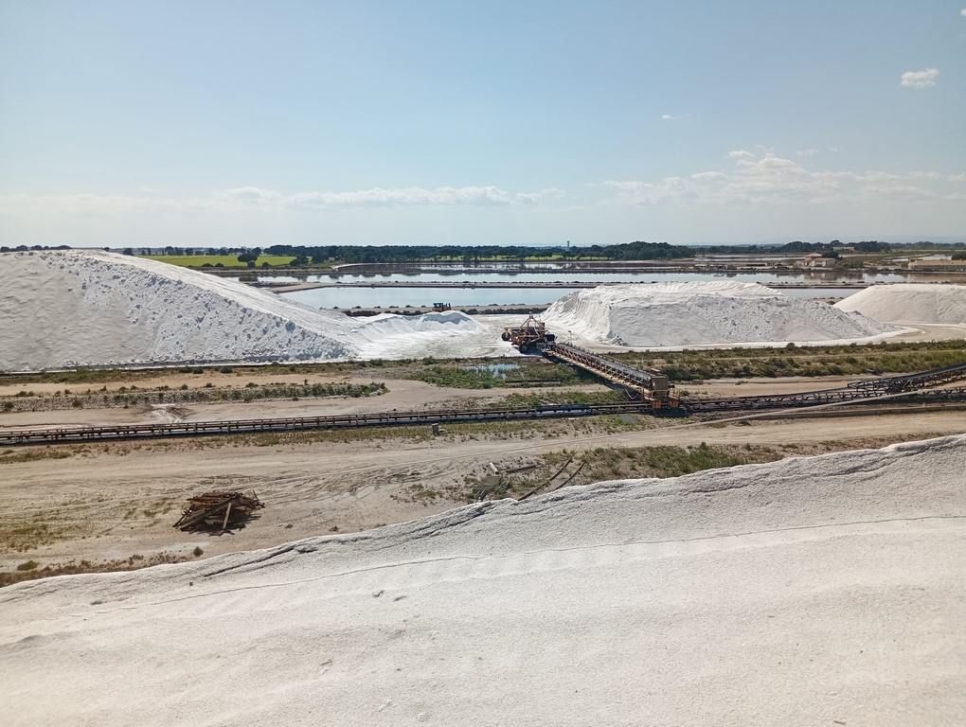

Slide 39
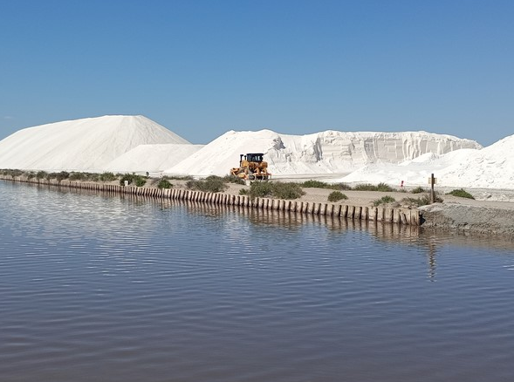

Slide 40
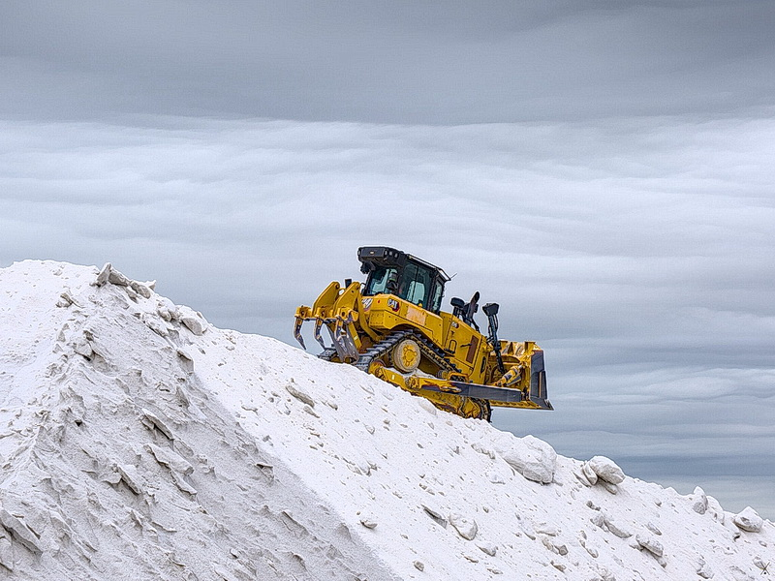
Le bulldozer en action sur une camelle

Slide 41
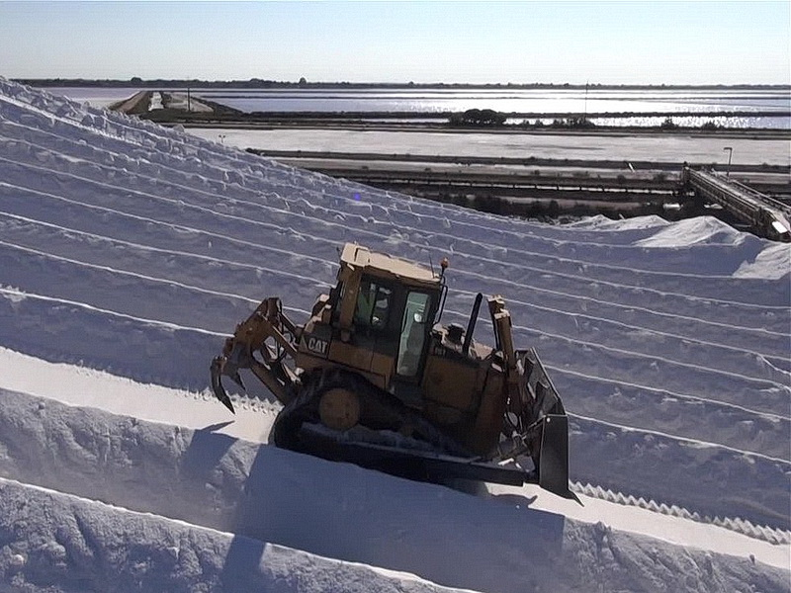
Au sommet des camelles le bulldozer étale le sel
déversé par les tapis pour atteindre les 20m

Slide 42
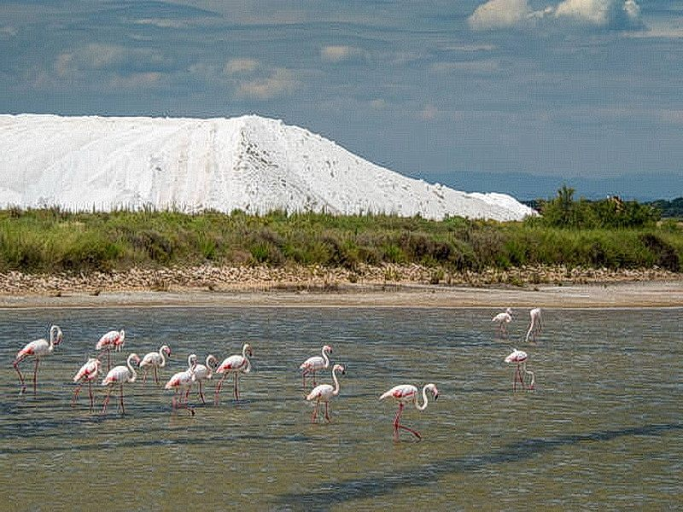
Riche en caroténoïdes celle-ci colore les bassins, consommée par les crevettes, nourriture des flamants qui donne leur couleur flamboyante aux célèbres flamants.

Slide 43
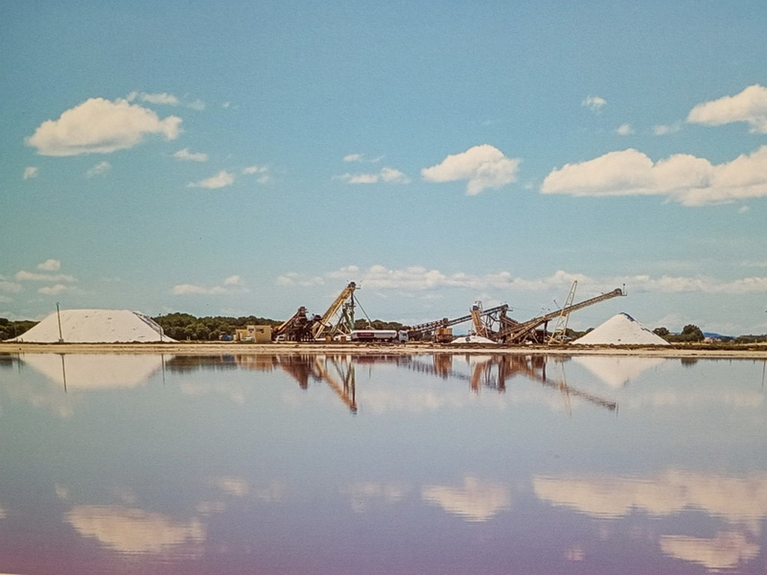

Slide 44
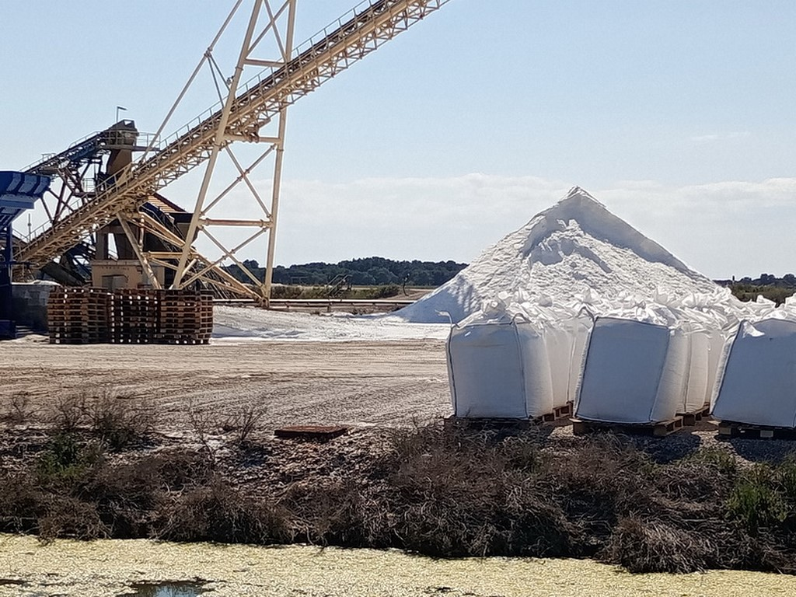
A la sortie des ateliers de traitement une sélection est faite
le sel qui est conditionné pour la consommation et le sel de
déneigement pour les routes l’hivers et autres

Slide 45
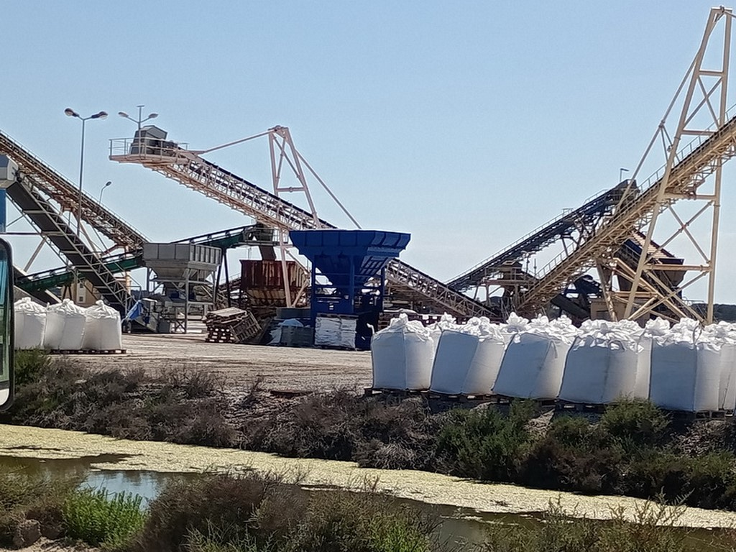

Slide 46
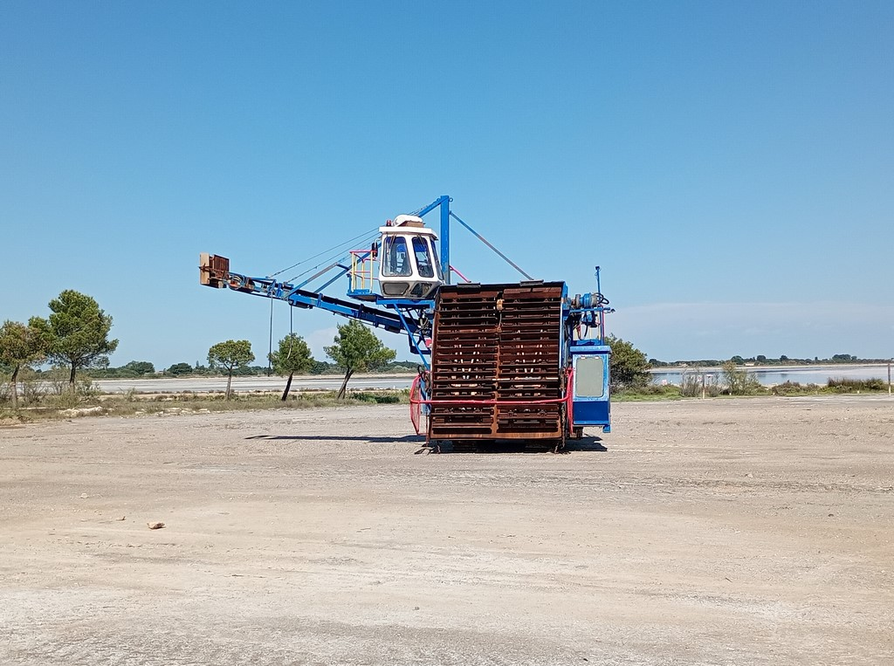
machine à ramasser le sel

Slide 47
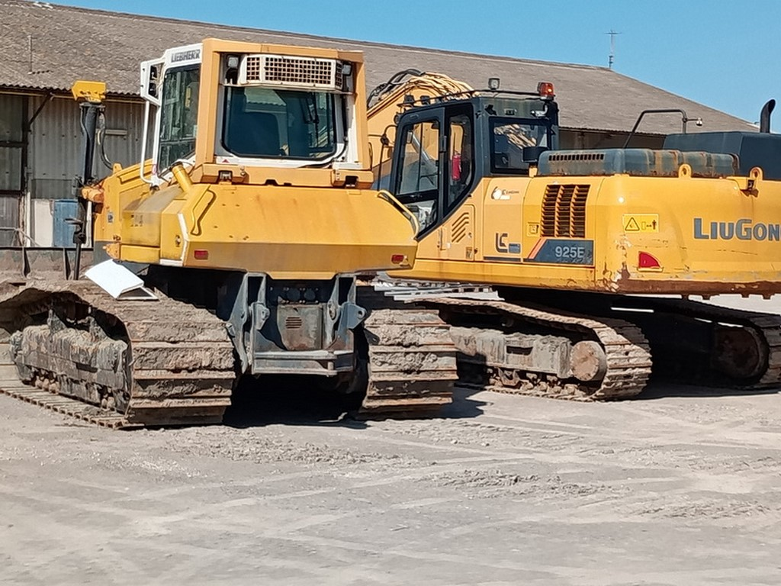
Engins utilisés sur les salins d’après notre guide ils souffrent beaucoup car le sel attaque les tuyauteries Tuyaux hydraulyque , les conduite d’eau la rouille grippe les chenilles etc,,,

Slide 48
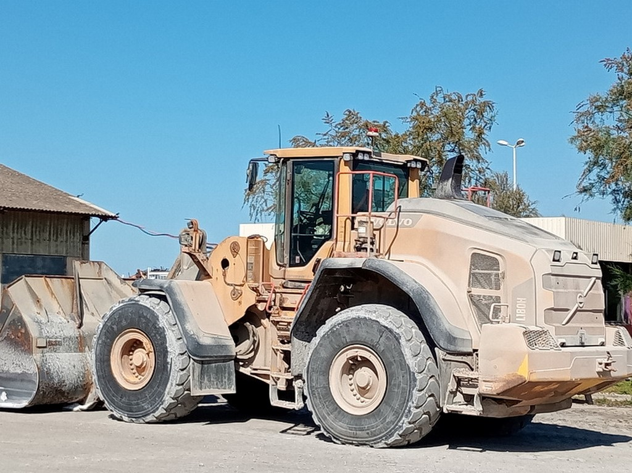

Slide 49
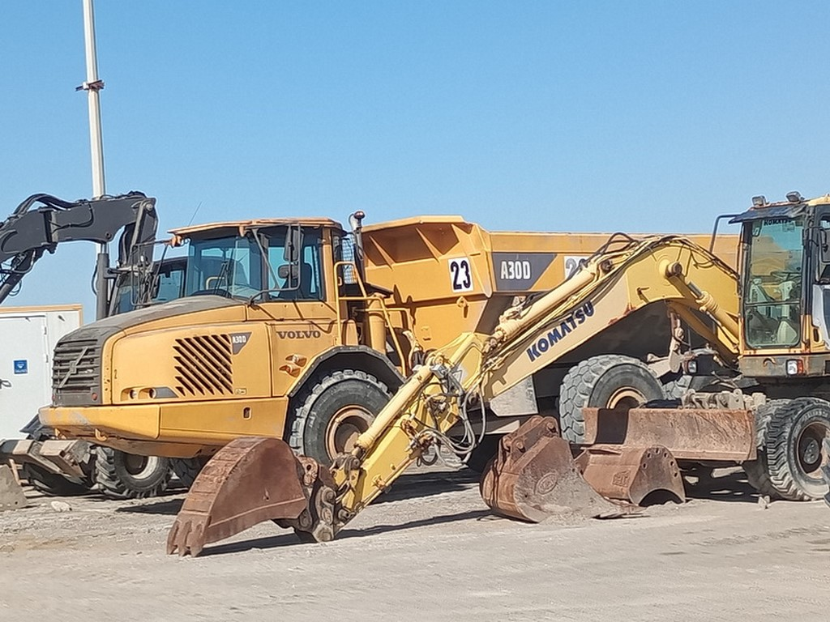

Slide 50

Sur le site une cave vinicole
Cuvée Saint Louis & Terres de la Baleine
Aigues-Mortes son histoire est liés à Saint Louis, roi de France… On y faisait déjà du sel et du vin aux Salins du Midi nous retrouvons les premières productions dès le XVe siècle.

Slide 51

La tradition de l'excellence
Le vin est vinifié selon les méthodes traditionnelles. Les raisins sont cueillis à maturité, la nuit, entre 1 h et 5 h du matin afin de conserver les arômes puis refroidis et pressés délicatement.

Slide 52

​
La vigne est cultivée sur des sables dunaires d’apports rhodaniens, marins et éoliens formant le cordon littoral ou lido. Le paysage est unique entre lagunes et marais salants.

Slide 53

Retour d’un petit train de visite

Slide 54

La boutique propose du sel sous divers formes

Slide 55

La boutique a du succès avec des choix importants
Les bourguignonnes se régalent

Slide 56


Slide 57


Slide 58

La petite Camargue

Slide 59


Slide 60

Maison d’un saunier

Slide 61

une harde de chevaux déboulent des marais
qui sont autour Aigres Mortes

Slide 62

Une petite escapade très agréable et de merveilleux paysages à voir. Le petit train s’arrête au pied d’une camelle de 20m de haut à 15% qu’il faut escalader une fois en haut le panorama est grandiose pour les amoureux de belles photos le détour vaut le coup , visite découverte à faire,
Création: petit résumé de notre visite PapyRi : juillet 2025

